Slide 1
Line Tracer 기반
HC - SR04P 센서를 활용한 자율주행 시스템
광주 6반 0816224이재훈
광주 6반 0810051 황효상
개발기간 : 2022.11.10 ~ 2022.11.25

Slide 2


프로젝트 개요
프로젝트 주제 선정 이유
구현 기능
Open CV를 사용한 Line Tracer
HC - SR04를 사용한 장애물 인식
시연 동영상
개선할 점
Q&A

Slide 3

프로젝트 주제 선정 이유
주제 선정 이유 :
Embedded 취업 분야는 방산, 메모리, 자동차 등이 있는데 그 중 RC카를 이용하여 할 수 있는
가장 가능성 있는 프로젝트는 자율주행 프로젝트라고 생각하였습니다.
실제 자율주행 프로젝트를 하기에는 시간과 개발 부품들이 부족하지만,
Pi 카메라와 기타 센서들을 사용하면 기초 단계의 자율주행 RC카를 구현할 수 있고,
추후 이를 확장하여 딥러닝과 같은 기술을 접합하여 프로젝트를 확장시킬 수 있다고 생각하여
Line Tracer 기반 HC - SR04P 센서를 활용한 자율주행 시스템을 주제로 선정하였습니다.

Slide 4


2. 구현 기능
Open CV를 사용한 Line Tracer
1단계 : 사진에서 직선 검출
2단계 : 관심영역 설정
3단계 : 관심영역에서 가까운 직선(차선) 검출 후 추출
4단계 : 차선을 기준으로 Line Tracer하며 주행

Slide 5
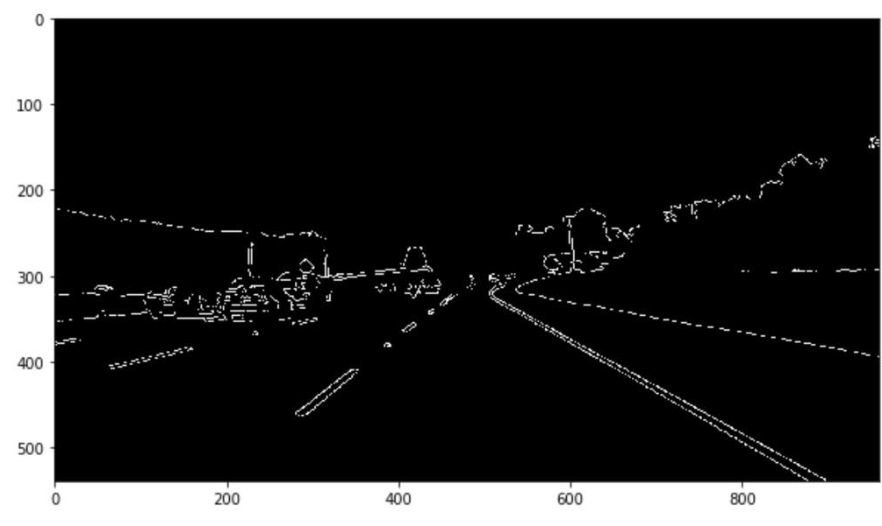
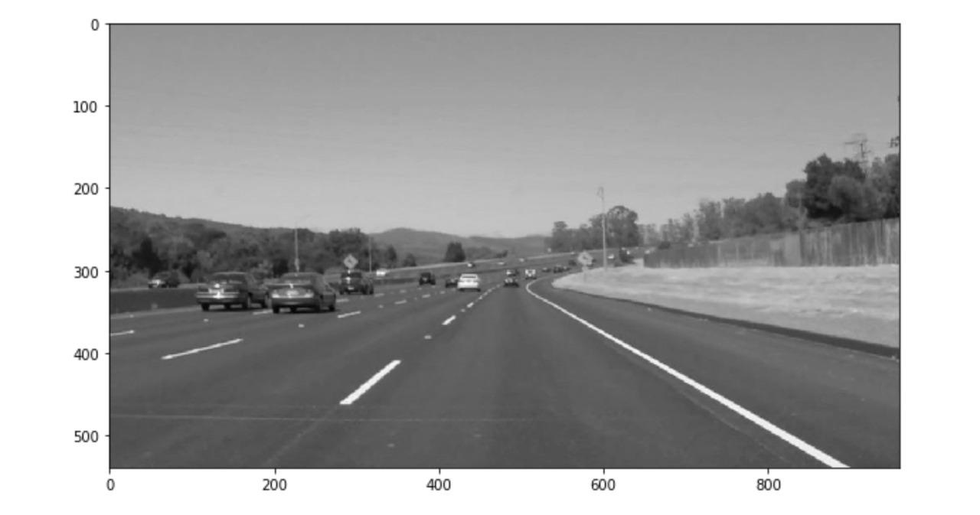
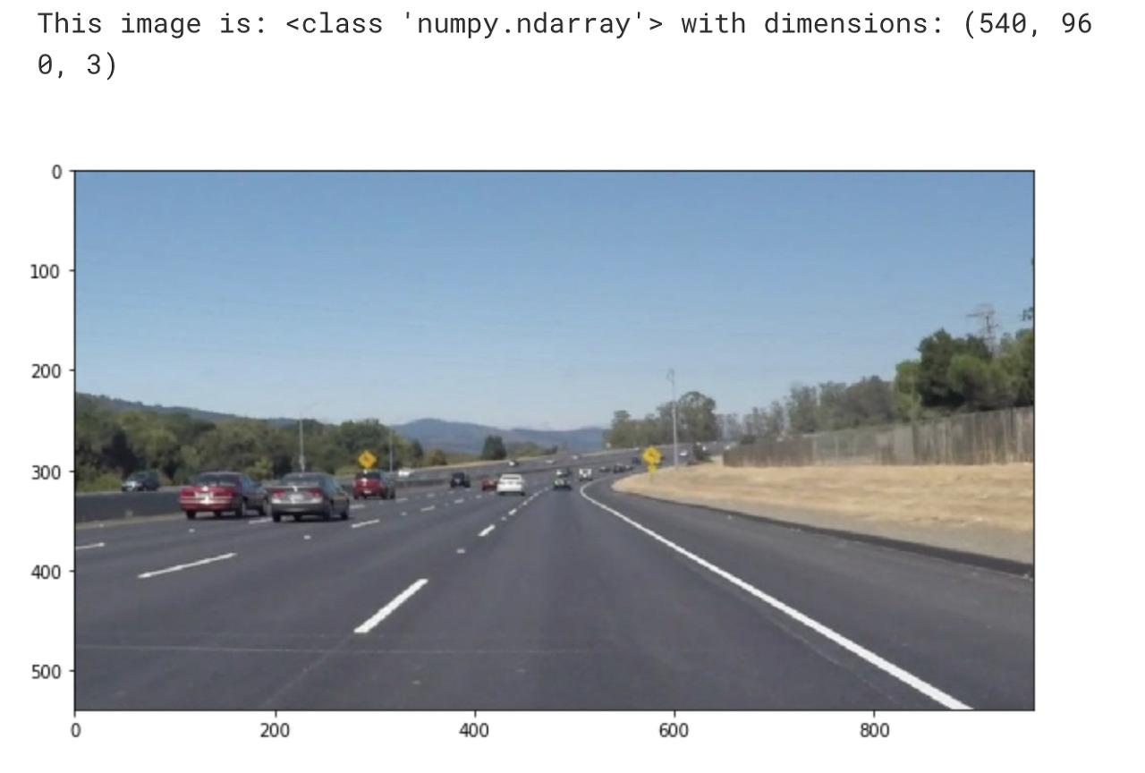
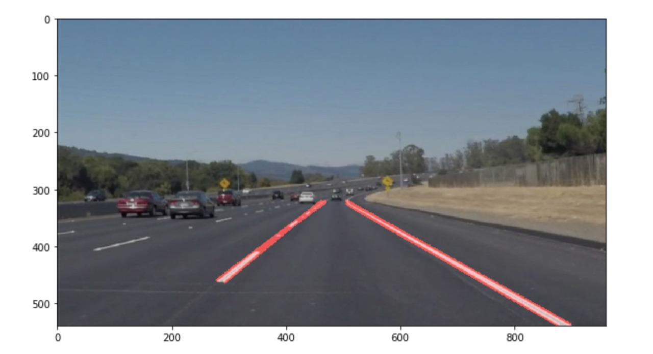
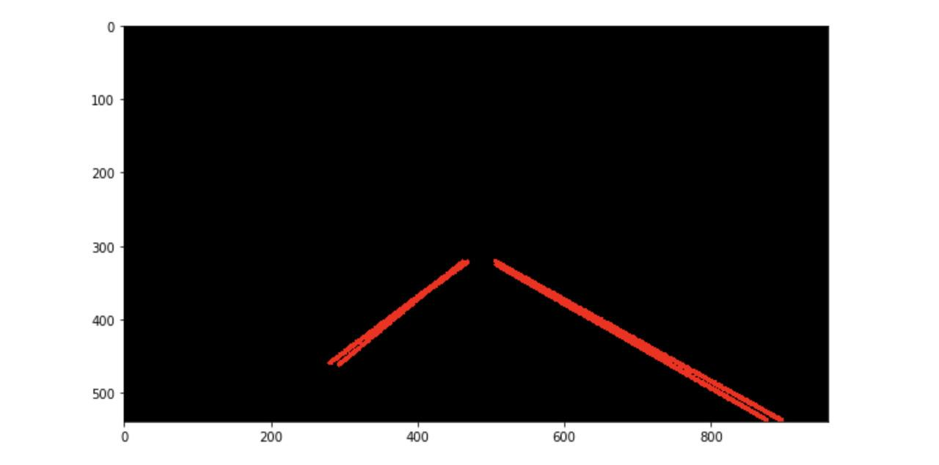
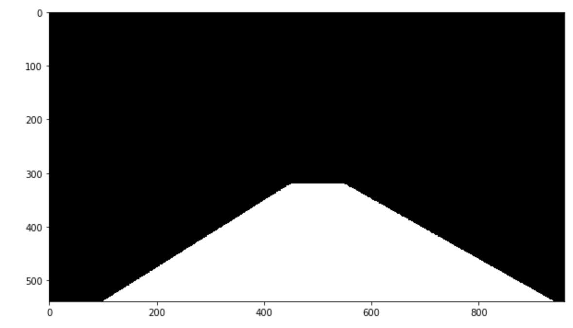
gray = cv2.cvtColor(src, cv2.COLOR_BGR2GRAY)
can = cv2.Canny(gray, 50, 200, None, 3)
height = can.shape[0]
rectangle = np.array([[(0, height), (120, 300), (520, 300), (640, height)]])
mask = np.zeros_like(can)
cv2.fillPoly(mask, rectangle, 255)
masked_image = cv2.bitwise_and(can, mask)
ccan = cv2.cvtColor(masked_image, cv2.COLOR_GRAY2BGR)
line_arr = cv2.HoughLinesP(masked_image, 1, np.pi / 180, 20, minLineLength=10, maxLineGap=10)

Slide 6
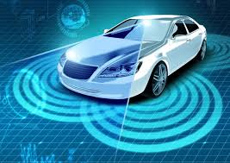
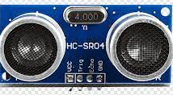
2. 구현 기능
2) HC - SR04를 사용한 장애물 인식
1단계 : HC-SR04를 사용하여 일정거리 이내의 사물 센싱
2단계 : 설정한 값 이하로 대상과 가까워지면 주행 종료 및 부저 작동

Slide 7

3. 동작 동영상

Slide 8


4. 개선할 점
프로젝트 개발 기간내에 프로젝트를 완성하기 위해서 다양한 기능과 센서를 사용하지 못해서 아쉬움이 남은 프로젝트입니다.
특히 Line Trace 기반의 자율주행 기능 구현으로 Pi 카메라의 입력의 Latency 가 오래 걸려서 실시간으로 Open Cv로 영상처리가 힘들었고, 그로인해 즉각적인 방향제어가 쉽지 않았고 에러 수정에 많은 시간을 할애할 수 밖에 없었습니다.
또한 라인을 인식하는 과정에서 바닥에 패턴이 있는 경우 패턴을 라인으로 인식하는 문제가 있어서 테스트하는데 어려움이 있었습니다.
만약에 이 프로젝트를 확장 할 수 있다면, 딥러닝 기반의 차선인식을 할 수 있도록 구현해보고 싶고, 다양한 센서를 바탕으로 표지판 인식이나 사물인식 등을 할 수 있는 기능까지 확장시켜보고 싶습니다.

Slide 9


